Slide 1
Модуль 3, практическое занятие 7a
Дисциплина «Программирование» В.В. Подбельский, О.В. Максименкова
Коллекции
Итераторы

Slide 2
Задача 1
Организовать перебор элементов массива из класса А
using System;
public class A
{
private string[] arr = { "раз ромашка ", "два ромашка ",
"три ромашка ", "пять ромашка ", "шесть ромашка " };
} //end of A
class Program
{
static void Main()
{
string[] testArr = { "раз ", "два ", "три " };
foreach (string str in testArr) // "проходит" по любому массиву
Console.Write(str);
A a = new A();
foreach (string str in a) // ошибка компиляции
Console.Write(str);
} // end of Main()
} // end of Program
Класс A не содержит описания метода GetEnumerator()

Slide 3
Задача 1. IEnumerable и IEnumerable<T>
public class A : IEnumerable {
private string[] arr = { "раз ромашка ", "два ромашка ",
"три ромашка ", "пять ромашка ", "шесть ромашка " };
public IEnumerator GetEnumerator() {
return arr.GetEnumerator(); // определен для каждого массива
}
} // end of A
using System.Collections;
public IEnumerator GetEnumerator() {
foreach (string str in arr)
yield return str;
}
Или использовать итератор
public IEnumerator GetEnumerator() {
yield return arr[0];
yield return arr[1];
yield return arr[2];
yield return arr[3];
yield return arr[4];
}
TODO: замените необобщенные версии интерфейсов на обобщенные.

Slide 4
Задача 2. Радуга или знакомство с yield return
Определить коллекцию (класс) с блоком итератора в виде метода с предопределенным именем GetEnumerator.
В основной программе дважды обработать объект (коллекцию) оператором foreach.
class Rainbow { // Радуга
public System.Collections.IEnumerator GetEnumerator() {
yield return "каждый ";
yield return "охотник ";
yield return "желает ";
yield return "знать ";
yield return "где ";
yield return "сидит ";
yield return "фазан ";
}
}

Slide 5
Задача 2
class Program {
static void Main() {
Rainbow colors = new Rainbow();
foreach (string color in colors)
Console.Write(color);
Console.WriteLine();
//.. Второе обращение к тому же объекту:
foreach (string color in colors)
Console.Write(color);
Console.WriteLine();
}
} // end of Program
Как изменится вывод программы, если выделенный фрагмент заменить
int i = 0;
foreach (string color in colors) {
if (++i % 3 == 0) continue;
Console.Write(color);
}
int i = 0;
foreach (string color in colors) {
if (++i % 3 == 0) break;
Console.Write(color);
}
TODO: замените необобщенные версии интерфейсов на обобщенные.

Slide 6
Задача 3. Фибоначчи
Определить коллекцию (класс Fibbonacci) с именованным итератором (в виде метода, возвращающего интерфейс IEnumerable) для получения заданного количества членов ряда Фибоначчи, поля класса – последний и предпоследний член ряда Фибоначчи.
В основной программе дважды обработать объект (коллекцию) оператором foreach.
// Блок итератора в коллекции. Возвращает члены ряда Фибоначчи.
class Fibbonacci {
int s = 1, n = 0;
public System.Collections.IEnumerable NextMemb(int limit) {
int t;
for (int i = 0; i < limit; i++) {
t = s + n;
s = n;
yield return n = t;
}
}
}

Slide 7
Задача 3
Код проекта консольного приложения
class Program {
static void Main() {
Fibbonacci fi = new Fibbonacci();
foreach (int numb in fi.NextMemb(7))
Console.Write(numb + " ");
Console.WriteLine();
foreach (int numb in fi.NextMemb(7))
Console.Write(numb + " ");
Console.WriteLine();
} // end of Main()
} // end of Program

Slide 8
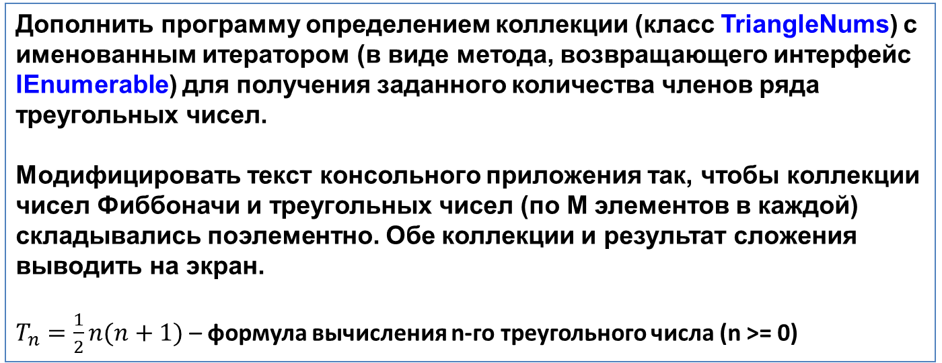
Задание к задаче 3
TODO: замените необобщенные версии интерфейсов на обобщенные.

Slide 9
Задача 4
Создать класс Evens для представления нумеруемой (перечислимой) коллекции целых четных чисел из фиксированного диапазона [Nmin, Nmax]. В основной программе создать объект класса-коллекции и применить к нему оператор foreach.
using System;
using System.Collections;
public class Evens {
int Nmin, Nmax;
public Evens(int mi, int ma) { // конструктор
if (mi >= ma) throw new Exception("Error!");
Nmin = mi; Nmax = ma;
}
public IEnumerator GetEnumerator() {
for (int p = Nmin; p <= Nmax; p++) {
if (p % 2 == 0) yield return p;
}
}
} // class Evens

Slide 10
Задача 4
static void Main() {
Evens ev = new Evens(20, 43);
foreach (var t in ev)
Console.Write(t + " ");
Console.WriteLine();
Console.ReadKey();
} // void Main
Результаты выполнения:
20 22 24 26 28 30 32 34 36 38 40 42
TODO: На основе приведенного кода создайте класс, объект которого представляет нумеруемую (перечислимую) коллекцию целых простых чисел из фиксированного диапазона [Nmin, Nmax].
В основной программе проиллюстрируйте перебор коллекции с помощью оператора foreach.
Замените необобщенные версии интерфейсов на обобщенные.

Slide 11
Задача 5
Определите класс итераторов, обеспечивающий циклический перебор элементов коллекции-массива. Коллекция и итератор находятся в отношении агрегации.
using System;
using System.Collections;
class IteratorSample : IEnumerable {
object[] values; // итерируемая последовательность
int start; // начальная позиция
public IteratorSample(object[] val, int start = 0) {
this.values = val;
this.start = start;
}
public IEnumerator GetEnumerator() {
for (int index = 0; index < values.Length; index++)
yield return values[(index + start) % values.Length];
}
} // class IteratorSample

Slide 12
Задача 5
В основной программе объявите и инициализируйте одномерный целочисленный массив и выполните циклический перебор его элементов с разных «начальных точек».
static void Main() {
object[] values = { 1, 2, 3, 4, 5, 6 };
IteratorSample collect_3 = new IteratorSample(values, 3);
foreach (object ob in collect_3)
Console.Write(ob + " ");
Console.WriteLine();
foreach (int ob in new IteratorSample(values, 1))
Console.Write(ob + " ");
Console.WriteLine();
Console.WriteLine("\nНажмите ENTER. . . ");
Console.ReadLine();
}
Результаты выполнения:
4 5 6 1 2 3
2 3 4 5 6 1

Slide 13
Задача 5
TODO: На основе приведенного кода создайте класс итераторов, организующих перебор элементов массива-коллекции вначале в прямом, а затем в обратном порядке.
В основной программе продемонстрируйте работу с итератором.
Замените необобщенные версии интерфейсов на обобщенные.

Slide 14
Задача 6
Разработать класс FileLines, объект которого представляет текстовый файл как перечислимую коллекцию (последовательность) строк.
Поля класса: поток, представляющий файл и имя файла.
FileLines реализует интерфейс IEnumerable, то есть включает метод с фиксированным именем GetEnumerator(), возвращающий ссылку с типом интерфейса IEnumerator.
Эта ссылка связана с объектом-нумератором класса FileEnumerator, реализующего интерфейс IEnumerator. Класс FileEnumerator определить как вложенный (внутренний) для FileLines. Поля класса: входной поток и очередная прочитанная строка.
В основной программе определить объект класса FileLines, связав его с текстовым файлом кода программы. Дважды обработав объект оператором foreach, вывести два раза на консольный экран текст программы.

Slide 15
Задача 6
using System.IO; // StreamReader
using System.Collections; // IEnumerable
//Класс для представления файла в виде коллекции строк:
public class FileLines : IEnumerable {
StreamReader input = null; // Поток, представляющий файл
string fileName = null; // Имя файла, с которым связан объект
//Конструктор:
public FileLines(string fileName) {
input = new StreamReader(fileName);
this.fileName = fileName; // Запомним имя файла
}
// Реализация в классе FileLines интерфейса IEnumerable:
public IEnumerator GetEnumerator() {
return new FileEnumerator(this);
}
// ВНУТРЕННИЙ КЛАСС FileEnumerator
} // class FileLines

Slide 16
Задача 6
Внутренний класс FileEnumerator
private class FileEnumerator : IEnumerator {
private FileLines filelines; // входной поток
private string resultString = null; // очередная строка из потока
// Конструктор:
public FileEnumerator(FileLines f) { filelines = f; }
// Объявление метода MoveNext из интерфейса IEnumerator:
public bool MoveNext() {
resultString = filelines.input.ReadLine();
if (resultString != null)
return true;
else {
Reset(); // восстановим состояние объекта
return false;
}
}
// КОД МЕТОДА RESET() и свойства Current
} // class FileEnumerator

Slide 17
Задача 6
// Объявление метода Reset из интерфейса IEnumerator:
public void Reset() {
if (filelines.input != null)
filelines.input.Close();
filelines.input = new StreamReader(filelines.fileName);
} // Reset()
// Объявление свойства Current из интерфейса IEnumerator:
public object Current {
get {
return resultString; // Текущая строка файла
}
} // Current

Slide 18
Задача 6
Код проекта консольного приложения
class Program {
static void Main() {
FileLines source = new FileLines(@"..\..\..\Program.cs");
foreach (string item in source)
Console.WriteLine(item);
Console.WriteLine("*******************************************");
foreach (string tem in source)
Console.WriteLine(tem);
} // Main( )
} // Program
TODO:
замените необобщенные версии интерфейсов на обобщенные.
Реализуйте интерфейс IDisposable.

Slide 19




Задача 7
Пусть — конечная последовательность независимых случайных величин с распределением Бернулли, то есть
Где р – вероятность значения 1, q – вероятность значения 0 (0<=p<=1)
Используя совокупность таких случайных величин можно следующим образом построить случайную величину с биномиальным распределением:
Функция плотности вероятности задаётся формулой:
где
биномиальный коэффициент.

Slide 20
Задача 7
// Функция плотности вероятности биномиального распределения
// Для получения значений функции используется итератор.
public class Distribution {
int n;
double p, q;
// Конструктор:
public Distribution(int ni, double pi) {
if (ni <= 0 || pi < 0 || pi > 1)
throw new ArgumentException();
n = ni;
p = pi;
q = 1 - p;
}
// МЕТОДЫ КЛАССА
} // class Distribution

Slide 21
Задача 7
// Итератор - метод, возвращающий значение типа IEnumerable:
public System.Collections.IEnumerable GetMemb() {
for (int k = 0; k <= n; k++) {
yield return Factorial(n) /
Factorial(n - k) / Factorial(k) *
Math.Pow(p, k) * Math.Pow(q, n - k);
}
}
// Метод, возвращающий значение факториала:
double Factorial(int x) {
if (x < 0) return -1;
if (x == 0) return 1;
return x * Factorial(x - 1);
}

Slide 22
Задача 7
class Test {
static void Main() {
Distribution dis = new Distribution(10, 0.5);
double sum = 0;
foreach (double pro in dis.GetMemb()) {
Console.Write(" " + pro.ToString("g5"));
sum += pro;
}
Console.WriteLine();
Console.WriteLine("sum=" + sum);
}
} // class Test
TODO: замените необобщенные версии интерфейсов на обобщенные.

Slide 23
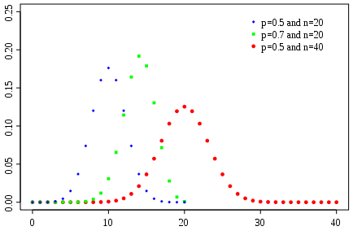
Задача 8
Написать программу для построения графика функции плотности вероятностей биномиального распределения при разных значениях n и p. Пример графиков (из литературы):

Slide 24
Задача 8
Form => Text => “Биномиальное распределение”; Size => 600;500;
MinimizeBox => false; MaximizeBox = false
Помещаем на форму контейнер TableLayoutPanel.
Dock => Fill (заполнить контейнером все окно)
В контейнер TableLayoutPanel помещаем элемент
PictureBox (он разместится в первой ячейке первой строки).
Dock => Fill; ColumnSpan => 2; BorderStyle=> Fixed3D.
(PictureBox разместится в двух объединенных ячейках первой строки.)
В первую ячейку второй строки помещаем контейнер FlowLayoutPanel.
В него помещаем:
label1, Text => “n=”
textBox1, Text =>7
label2 , Text => “р=”
textBox2, Text =>0,4.
Во вторую ячейку второй строки помещаем:
button1, Text => “Построить график”.

Slide 25
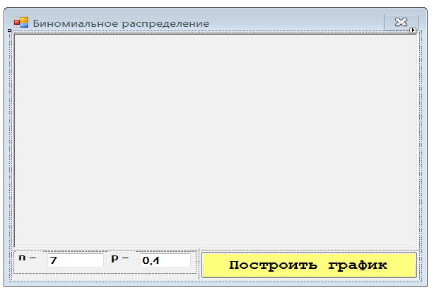
Задача 8

Slide 26
Задача 8
using System;
using System.Drawing;
using System.Windows.Forms;
using Bernoulli;
namespace FigDistribution {
public partial class Binom : Form {
int nn; // значение n
double pp; // вероятность
Distribution binar; // ссылка с типом биномиального распределения
bool flag; //
// методы класса Binom
}

Slide 27
Задача 8
public Binom( ) { // конструктор формы
InitializeComponent();
flag = false;
} // Binom()
private void button1_Click(object sender, EventArgs e) {
if (!int.TryParse(textBox1.Text, out nn) || nn < 0 || nn > 100) {
MessageBox.Show("Ошибка! Ограничения:\n 0 <= n <= 100");
textBox1.Focus(); return;
}
if (!double.TryParse(textBox2.Text, out pp) || pp < 0 || pp > 1) {
MessageBox.Show("Ошибка! Ограничения: \n 0 <= p <= 1");
textBox2.Focus(); return;
}
flag = true;
// объект для биномиального распределения
binar = new Distribution(nn, pp);
myDraw();
}
private void Binom_Paint(object sender, PaintEventArgs e) {
myDraw();
}

Slide 28
Задача 8
void myDraw() { // Рисование в pictureBox1
if (flag == false) return; // Не рисовать при загрузке формы
// Подготовка холста:
Graphics gr;
gr = pictureBox1.CreateGraphics();
gr.Clear(Color.Azure);
// Оценить размеры области для рисования:
int xMax = pictureBox1.ClientSize.Width;
int yMax = pictureBox1.ClientSize.Height;
// Опорные координаты и размеры для графика (для рисунка):
int xMinRis = xMax / 10, wRis = xMax * 8 / 10, xMaxRis = xMax * 9 / 10,
yMinRis = yMax / 10, hRis = yMax * 8 / 10, yMaxRis = yMax * 9 / 10;
// Выделить поле для графика (для рисунка):
gr.FillRectangle(new SolidBrush(Color.White),
xMinRis, yMinRis, wRis, hRis);
// Нарисовать линии осей:
Pen pen1 = new Pen(Color.Black);
gr.DrawLine(pen1, xMinRis, yMaxRis, xMaxRis, yMaxRis);
gr.DrawLine(pen1, xMinRis, yMaxRis, xMinRis, yMinRis);
// РАБОТА С ОСЯМИ + РИСОВАНИЕ ГРАФИКА
}

Slide 29
Задача 8
// Нанести насечки и оцифровать ось ординат:
double alfa, pMin=0, pMax=1, pDel=0.1;
for (double p = pMin; p <= pMax; p += pDel) {
alfa = (p-pMin)/(pMax-pMin);
double y = yMaxRis * (1 - alfa) + alfa * yMinRis;
int yt = (int)y, dent = wRis/70;
gr.DrawLine(pen1, xMinRis-dent, yt, xMinRis, yt);
gr.DrawString(p.ToString("f2"), Font, new SolidBrush(Color.Black),
xMinRis - 6 * dent, yt-dent);
}
// Выбрать оцифровку и шаг оси абсцисс (10 или 20-100):
int q = (int)Math.Ceiling((double)nn / 10);
int nMax; // максимальное значение n на оси абсцисс
nMax = q * 10;
int stn = (nMax <= 10 ? 1 : 10 ); // шаг по n
}

Slide 30
Задача 8
// Нанести насечки и оцифровать ось абсцисс:
for (int n = 0; n <= nMax; n += stn) {
alfa = (double)(n-0)/(nMax-0);
double x = xMinRis * (1 - alfa) + xMaxRis * alfa;
int xt = (int)x, dent = hRis / 60;
gr.DrawLine(pen1, xt, yMaxRis, xt, yMaxRis + 3*dent/2);
gr.DrawString(n.ToString("d"), Font, new SolidBrush(Color.Black),
xt-dent, yMaxRis+2*dent);
}
// График
int nt = 0;
foreach (double pro in binar.getMemb()) {
double alfaX = (double)(nt-0)/(nMax-0);
double x = xMinRis*(1-alfaX) + xMaxRis*alfaX;
int xt = (int)x;
double alfaY = (double)(pro - pMin) / (pMax - pMin);
double y = yMaxRis * (1 - alfaY) + yMinRis * alfaY;
int yt = (int)y;
gr.FillEllipse(new SolidBrush(Color.Red), xt-3, yt-3, 6, 6);
nt++;
System.Threading.Thread.Sleep(100); // задержка
}

